Slide 1
创客教育
系列课程
好搭Bit
(基于MakeCode)
好好搭搭在线

Slide 2
第一课 认识好搭Bit
好好搭搭在线

Slide 3
01
基础知识
目 录
02
指令学习
03
程序代码

Slide 4
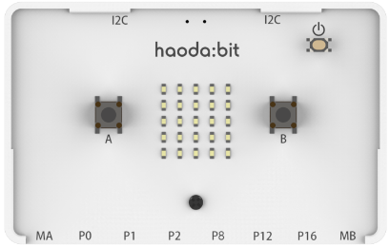
1
基础知识
电源开关
板载按键*2
5*5点阵屏

Slide 5
1
基础知识
模拟接口
电机接口
数字接口
电机接口

Slide 6
1
基础知识
用于搭建结构连接乐高零件

Slide 7
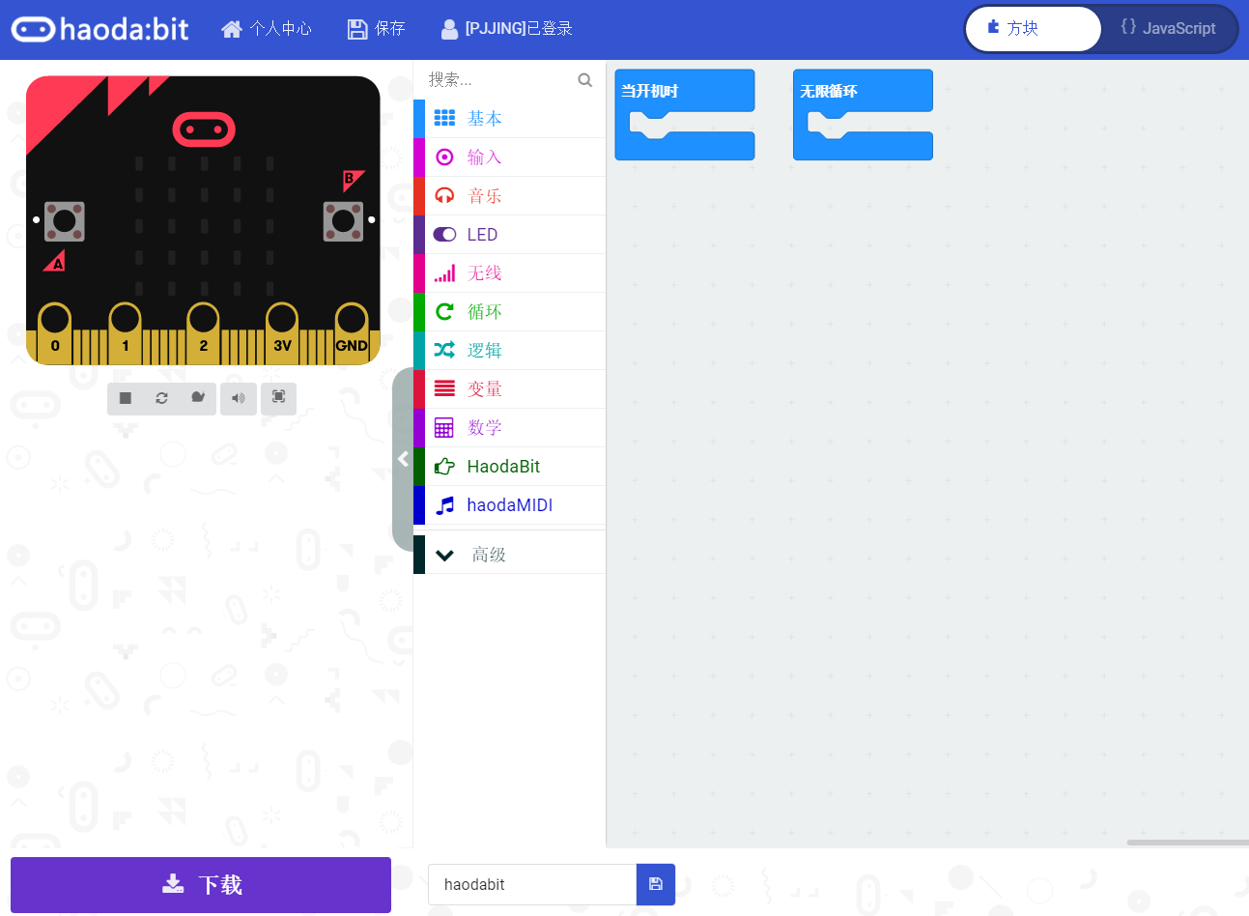
1
基础知识
图形代码切换区
认识好搭Bit编程界面
硬件仿真区
图形指令编程区
指令区
下载按键

Slide 8
2
指令学习
下载编译后执行“当开机时”包含的程序代码。
这个指令在基本类别指令中，使用这个指令可以显示指定的图案，通过下拉列表修改参数，选择40种图案。

Slide 9
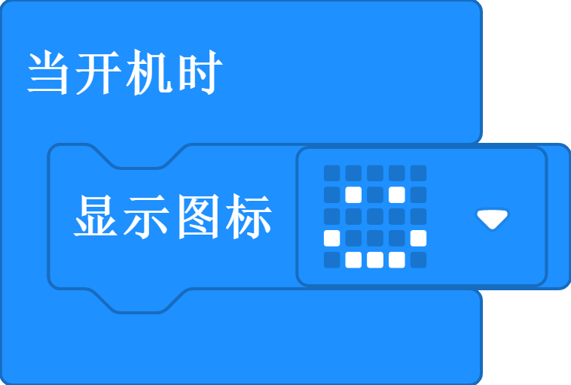
3
程序代码
显示笑脸

Slide 10
谢谢观看！
好好搭搭在线

